Slide 1
Informatika va axborot texnologiyalari
6-
SINF
Mavzu: MS Word matn protssesorining interfeysi
Oʻqituvchi: Qurbonova Nozima Ulugʻbek qizi

Slide 2
SAVOL
Axborotlarni saqlashning eng qadimiy usullaridan biri nima hisoblanad?
YOZUV

Slide 3
SAVOL
Блокнот dasturi qanday ishga tushiriladi?
Блокнот

Slide 4
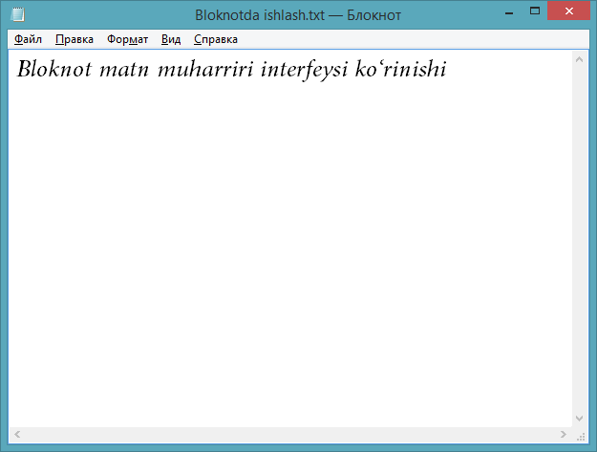
Bloknot matn muharririning interfeysi
Menyular satri
Ish sohasi
yurgich

Slide 5
SAVOL
ISH SOHASI NIMA?
MATN YOZISH UCHUN SAHIFA

Slide 6
MATN PROTSESSORLARI HAQIDA
Turli matn protsessorlarida matnni bezatish uchun turli kodlar qo‘llaniladi. Bunday hollarda hujjatlar har xil formatga ega deyiladi. Shu sababli formatlangan matnli hujjatlarni bir matn protsessoridan boshqasiga olib o‘tishning har doim ham imkoniyati bo‘lmaydi.

Slide 7
Wordni ishga tushirish
MS WORD DASTURINI ISHGA TUSHIRISH
ПУСК

Slide 8
MS WORD DASTURINI ISHGA TUSHIRISH
MASALALAR PANELIGA BIRIKTIRILGAN BO‘LSA

Slide 9
MS WORD DASTURINI ISHGA TUSHIRISH
WINDOWS ISH STOLIDA HOSIL QILINGAN BO‘LSA

Slide 10
MS WORD DASTURIDA ISHNI TUGALLASH
WORD DASTURIDA ISHNI TUGALLASH UCHUN PIKTOGRAMMASI
x

Slide 11
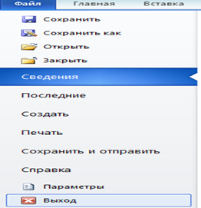
MS WORD DASTURIDA ISHNI TUGALLASH
FAYL MENYUSINING ВЫХОД
CHIQISH

Slide 12
MS WORD DASTURIDA ISHNI TUGALLASH
Alt
+
F4
klavishlarini birga bosish yetarli

Slide 13
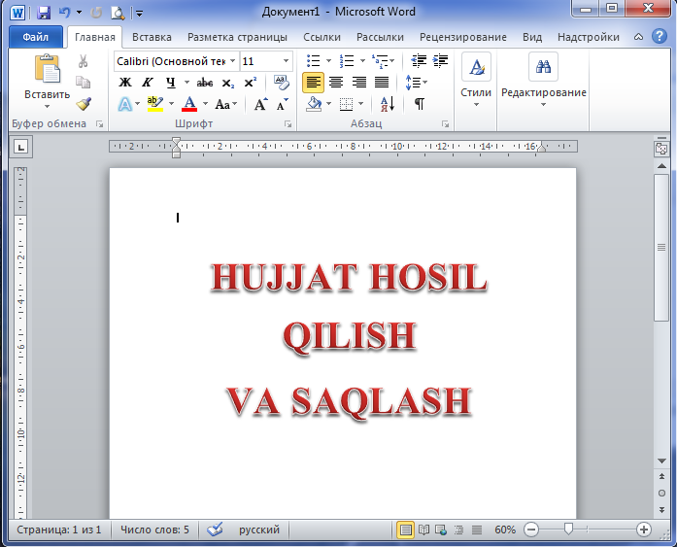
WORD INTERFEYSI
1
3
2
7
6
4
5
8
MS Word interfeysi

Slide 14
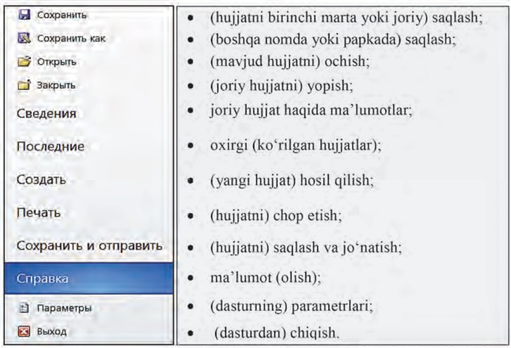
FAYL MENYUSI

Slide 15
HUJJATGA OID DASTLABKI ATAMALAR

Slide 16
ESLAB QOLING!
Microsoft Word dasturining xususiyatlaridan biri vorislik bo‘lib, keyingi shrift avvalgi shriftni, keyingi abzas avvalgi abzasni, yangi sahifa avvalgi sahifa formatlarini o‘zida to‘liq saqlab qoladi.

Slide 17
MUSTAHKAMLASH
Shrift | sahifa chetidagi toza saqlanadigan qism
So‘z | abzaslar to‘plami
Satr | alifbo harflari, raqamlar va turli belgilarning ko‘rinishlari
Hoshiya | ikki tomondan probel bilan ajratilgan belgilar ketma-ketligi
Bosh satr | bosh satri bo‘lgan satrlar ketma-ketligi
Abzas | bitta chiziqda yozilgan so‘zlar, harflar yoki belgilar ketma-ketligi
Matn | hoshiyadan chekinishi bo‘lgan satr

Slide 18
MUSTAHKAMLASH
Shrift | alifbo harflari, raqamlar va turli belgilarning ko‘rinishlari
So‘z | ikki tomondan probel bilan ajratilgan belgilar ketma-ketligi
Satr | bitta chiziqda yozilgan so‘zlar, harflar yoki belgilar ketma-ketligi
Hoshiya | sahifa chetidagi toza saqlanadigan qism
Bosh satr | hoshiyadan chekinishi bo‘lgan satr
Abzas | bosh satri bo‘lgan satrlar ketma-ketligi
Matn | abzaslar to‘plami

Slide 19
MUSTAQIL BAJARISH UCHUN TOPSHIRIQLAR:
Darslikdagi MS Word matn protssesorining interfeysi mavzusini o‘qish.
Dasrligimizning 14-sahifasidagi
4-5 mashqlarni bajarish.

